Slide 1
과목_학년학기_단원 | suh_p_0301_07
차시명 | 0506 실천과 되돌아보기 (함께하는 수학 놀이 올림픽)
파일명 | suh_p_0301_07_0506
검토 | 담당
수학팀 | 김윤희
문서 HISTORY
번호 | 버전 | 문서 작성일 | 내용 비고 | 작성자 (내선번호) | 검토자
1 | V 1.0 | 2022.02.27 | 문서 발생 | 유청훈
2 | V 1.0 | 2022.03.23 | 1차 검수 |  | 김윤희
3 | V 2.0 | 2022.03.24 | 2차 검수 |  | 김예림
4 | V 3.0 | 2022.03.25 | 문서 수정 | 김윤희
5
6
7
8
9
10
11

Slide 2
학습 단계 | 자료명 |  | 프레임 수 | 교과서 정보 | 파일명 | 자료 형태
도입 | 생각 열기 | [생각 열기] 수학 놀이 올림픽 준비하기 | 1 |  | suh_p_0301_07_0506_101_1.html | Html5
도입 | 학습 목표 | 이번 시간에 배울 내용 | 1 |  | suh_p_0301_07_0506_102_1.html | Html5
전개 | 활동 1 | [활동 1] 수학 놀이 올림픽 되돌아보기 | 1 | 수학 146쪽 | suh_p_0301_07_0506_201_1.html | Html5
전개 | 활동 2 | [활동 2] 수학 놀이 올림픽 결과 정리하기 | 1 | 수학 147쪽 | suh_p_0301_07_0506_202_1.html | Html5
전개 | 활동 3 | [활동 3] 수학 놀이 올림픽 경험 나누기 | 1 | 수학 147쪽 | suh_p_0301_07_0506_203_1.html | Html5
전개 | 활동 4 | [활동 4] 나의 활동 되돌아보기 | 1 | 수학 147쪽 | suh_p_0301_07_0506_204_1.html | Html5
총 프레임 수 |  |  | 6

Slide 3


3-1
7. 프로젝트 수학 놀이 올림픽
suh_p_0301_07_0506_101_1
0506 실천과 되돌아보기 (함께하는 수학 놀이 올림픽)
Θ Description & Function
수학 놀이 올림픽 준비해 봅시다.
답 칸 클릭하면 답 나타남. 정답 확인 버튼은 정답 가리기로 토글 됨.
수학 놀이 올림픽을 할 때 주의해야 할 점은 어떤 것들이 있나요?
놀이 규칙을 지키고 정정당당하게 참여해야 합니다.
정해진 시간이나 순서를 잘 생각하며 참여해야 합니다.
교실 안에서 질서를 지키고 안전하게 참여해야 합니다.
상대방을 존중하고 배려하여 모두가 즐겁게 참여할 수 있도록 해야 합니다.
#1

Slide 4
3-1
7. 프로젝트 수학 놀이 올림픽
suh_p_0301_07_0506_102_1
0506 실천과 되돌아보기 (함께하는 수학 놀이 올림픽)
Θ Description & Function
[이번 시간에 배울 내용]
#1
1
이번 시간에는 무엇을 배울까요?
수학 내용을 활용하며 수학 놀이 올림픽에 참가하고 나의 프로젝트 활동을 되돌아볼 수 있습니다.

Slide 5
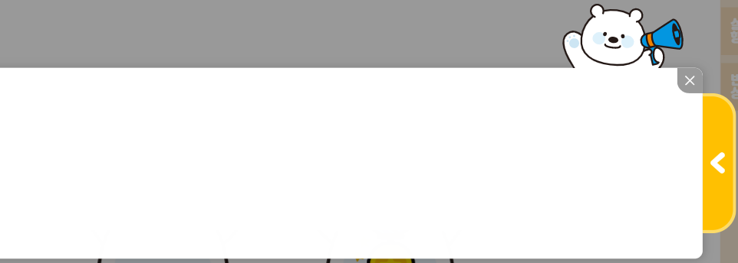






3-1
7. 프로젝트 수학 놀이 올림픽
suh_p_0301_07_0506_201_1
0506 실천과 되돌아보기 (함께하는 수학 놀이 올림픽)
Θ Description & Function
서로 돕고 격려하며 즐거운 시간을 만들어 보세요.
대발문 좌측 팝업창이 처음에 바로 보이고, X버튼 클릭하면 닫힙니다. 닫힌 이후 화살표 클릭 시 다시 펼쳐집니다. 열렸을 때 화면입니다.
물음 1
물음 2
약속해요
차례 지키기
#1
승부에 연연하지 않기
모든 친구들이 규칙과 질서를 잘 지키며 수학 놀이 올림픽에 참여했습니다. 친구들과 함께 수학 놀이 올림픽을 계획하고 실천했던 것들을 생각해 보고 친구들과 이야기를 나누어 봅시다.
모둠 친구와 협력하기

Slide 6
3-1
7. 프로젝트 수학 놀이 올림픽
suh_p_0301_07_0506_201_1
0506 실천과 되돌아보기 (함께하는 수학 놀이 올림픽)
Θ Description & Function
서로 돕고 격려하며 즐거운 시간을 만들어 보세요.
탭 이벤트
대발문 좌측 팝업창이 처음에 바로 보이고, X버튼 클릭하면 닫힙니다. 닫힌 이후 화살표 클릭 시 다시 펼쳐집니다. 닫혔을 때 화면입니다.
천재교과서 캐릭터 사용. 처음에는 캐릭터가 가운데 있음. 캐릭터나 말줄임 버튼 클릭하면 캐릭터가 좌측으로 이동하면서 내레이션 나옴. (다음 슬라이드)
#1
물음 1
물음 2
약속해요
차례 지키기
#2
승부에 연연하지 않기
모둠 친구와 협력하기
#3

Slide 7
3-1
7. 프로젝트 수학 놀이 올림픽
suh_p_0301_07_0506_201_1
0506 실천과 되돌아보기 (함께하는 수학 놀이 올림픽)
Θ Description & Function
서로 돕고 격려하며 즐거운 시간을 만들어 보세요.
< 캐릭터 클릭 시 나타나는 화면>
처음에 캐릭터는 가운데 있음. 캐릭터는 클릭하면 캐릭터가 좌측으로 이동하고 우측으로 말풍선이 나타나고 내레이션이 나옴.
내레이션: 재클릭 시 말풍선 사라지고 내레이션 멈춤.
물음 1
물음 2
약속해요
차례 지키기
승부에 연연하지 않기
내레이션: 론 캐릭터(남)
suh_p_0301_07_0506_201_1
놀이에 참여할 땐 안전에 유의하도록 해요.
모둠 친구와 협력하기
#1
놀이에 참여할 땐
안전에 유의하도록 해요.
#2

Slide 8




3-1
7. 프로젝트 수학 놀이 올림픽
suh_p_0301_07_0506_201_1
0506 실천과 되돌아보기 (함께하는 수학 놀이 올림픽)
Θ Description & Function
서로 돕고 격려하며 즐거운 시간을 만들어 보세요.
풀 팝업창 (다음 슬라이드)
직접 쓰기 기능 추가. 초록색 네모 부분에 직접 쓰기 기능 넣어주세요. 직접 쓰는 글씨는 초록색. (개발물에서는 초록색 네모는 안 보임.)
예 보기 클릭하면 파란색 텍스트 나타남. 버튼은 직접 쓰기로 토글됨.
물음 1
물음 2
우리 반 친구들이 좋아하는 수학 놀이를 조사하여 종목별로 분류하여 보세요.
#1
직접 쓸 수 있습니다.
내가 좋아하는 수학 놀이
가장 많은 친구들이
좋아하는 수학 놀이
#2
개구리 멀리뛰기
찍찍이 양궁
#3

Slide 9


3-1
7. 프로젝트 수학 놀이 올림픽
suh_p_0301_07_0506_201_1
0506 실천과 되돌아보기 (함께하는 수학 놀이 올림픽)
Θ Description & Function
<그림 보기 버튼 클릭 시 나타나는 화면>
삽화 파일명 | SA31709.psd 수학 3-1_이미지원본\136148초등수학교3-1-7\Links

Slide 10
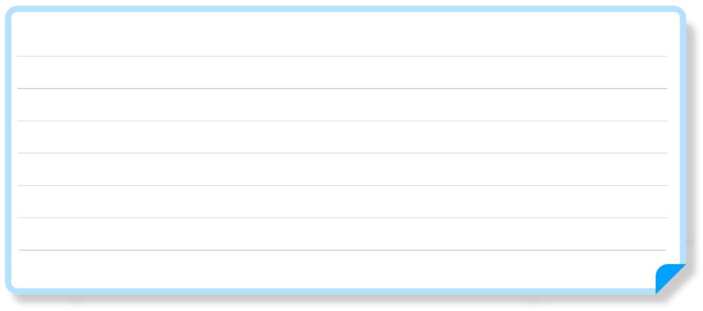



3-1
7. 프로젝트 수학 놀이 올림픽
suh_p_0301_07_0506_202_1
0506 실천과 되돌아보기 (함께하는 수학 놀이 올림픽)
Θ Description & Function
내가 좋아하는 수학 놀이를 추천하는 글을 써 보세요.
예 보기 / 직접 쓰기 기능
처음에는 직접 쓰기 가능한 형태로 보임. 예 보기 버튼 클릭 시 직접 쓰기 버튼으로 바뀌면서 노트 안의 텍스트가 나옴. 직접 쓰기 버튼 클릭 시 예 보기 버튼으로 바뀌면서 다시 직접 쓰기가 가능한 형태로 바뀜.
기능 참고 개발물
https://cdata2.tsherpa.co.kr/tsherpa/multimedia/Flash/2022/curri/index_jr.html?flashxmlnum=tsherpa&classno=E-curri03-math-P_2022/31/suhi_p_0301_02_0008/suhi_p_0301_02_0008.html&id=1454479&classa=1
3. 활동지 다운로드 버튼. 다운로드 되는 파일은
(3-1-7)활동자료_05_06차시.pdf
저는 찍찍이 양궁을 추천합니다. 찍찍이 양궁은 내가 원하는 점수를 정하고 공을 겨냥한 뒤에 정확하게 던져야 합니다. 원하는 점수에 맞출 때 기쁨이 엄청나서 찍찍이 양궁을 추천합니다.
#1
#3
#2

Slide 11
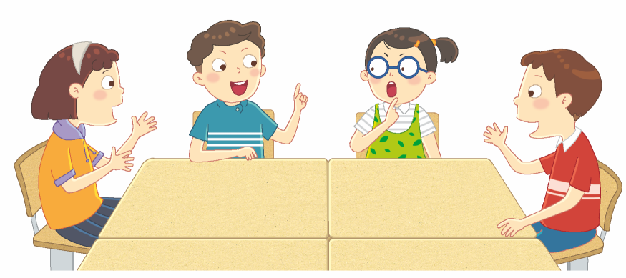
3-1
7. 프로젝트 수학 놀이 올림픽
suh_p_0301_07_0506_203_1
0506 실천과 되돌아보기 (함께하는 수학 놀이 올림픽)
Θ Description & Function
수학 놀이 올림픽에 대한 경험을 친구들과 이야기해 보세요.
탭 이벤트
#1
방법
물음 4
그림
물음 1
물음 2
물음 3
다른 반
친구들과
함게한다면
어떨까?
우리가 만든 수학 놀이를
쉬는 시간에 친구들과
함께해도 좋겠어.
수학 놀이 올림픽에서 배운 수학 내용을
생각해 보자.
삽화 파일명 | SA31710.psd 수학 3-1_이미지원본\136148초등수학교3-1-7\Links

Slide 12

3-1
7. 프로젝트 수학 놀이 올림픽
suh_p_0301_07_0506_203_1
0506 실천과 되돌아보기 (함께하는 수학 놀이 올림픽)
Θ Description & Function
수학 놀이 올림픽에 대한 경험을 친구들과 이야기해 보세요.
답 칸 클릭하면 답 나타남. 정답 확인 버튼은 정답 가리기로 토글 됨.
방법
물음 4
그림
물음 1
물음 2
물음 3
수학 놀이 올림픽 프로젝트 활동을 통해 알게 된 것, 배운 것은 무엇이 있나요?
다양한 놀이에 수학이 활용된다는 점을 알게 되었습니다.
놀이를 통해 곱셈을 확실히 알게 되었습니다.
길이를 재는 다양한 방법을 배웠습니다.
#1

Slide 13
3-1
7. 프로젝트 수학 놀이 올림픽
suh_p_0301_07_0506_203_1
0506 실천과 되돌아보기 (함께하는 수학 놀이 올림픽)
Θ Description & Function
수학 놀이 올림픽에 대한 경험을 친구들과 이야기해 보세요.
답 칸 클릭하면 답 나타남. 정답 확인 버튼은 정답 가리기로 토글 됨.
방법
물음 4
그림
물음 1
물음 2
물음 3
수학 놀이 올림픽 프로젝트 활동을 하며 좋았던 점을 이야기해 보세요.
우리가 직접 만든 놀이를 하니 더 재밌었습니다.
수학 시간에 친구들과 놀이를 해서 좋았습니다.
수학 놀이 올림픽을 준비하면서 협동의 중요성을 알게 되었습니다.
#1

Slide 14
3-1
7. 프로젝트 수학 놀이 올림픽
suh_p_0301_07_0506_203_1
0506 실천과 되돌아보기 (함께하는 수학 놀이 올림픽)
Θ Description & Function
수학 놀이 올림픽에 대한 경험을 친구들과 이야기해 보세요.
답 칸 클릭하면 답 나타남. 정답 확인 버튼은 정답 가리기로 토글 됨.
방법
물음 4
그림
물음 1
물음 2
물음 3
수학 놀이 프로젝트 활동을 하면서 아쉬운 점은 무엇이었나요?
놀이에서 져서 아쉬웠습니다.
여러 가지 놀이를 더 해보고 싶습니다.
#1

Slide 15
3-1
7. 프로젝트 수학 놀이 올림픽
suh_p_0301_07_0506_203_1
0506 실천과 되돌아보기 (함께하는 수학 놀이 올림픽)
Θ Description & Function
수학 놀이 올림픽에 대한 경험을 친구들과 이야기해 보세요.
답 칸 클릭하면 답 나타남. 정답 확인 버튼은 정답 가리기로 토글 됨.
방법
물음 4
그림
물음 1
물음 2
물음 3
수학 놀이 올림픽을 하면서 인상 깊었던 점 또는 생각이나 느낌을 이야기해 보세요.
수학 시간을 더욱 즐겁고 의미있게 보낸 것 같습니다.
놀이를 통해 수학을 공부해서 재미있었습니다.
#1

Slide 16










3-1
7. 프로젝트 수학 놀이 올림픽
suh_p_0301_07_0506_204_1
0506 실천과 되돌아보기 (함께하는 수학 놀이 올림픽)
Θ Description & Function
수학 놀이 올림픽 프로젝트에 참여한 나의 모습을 되돌아보고 스스로 평가를 해 보세요.
꾸러미 약물 추가
드래그 기능 사용. 각 그림을 표 안에 끌어다가 놓을 수 있음. 모든 스티커는 표 안의 어디든지 들어갈 수 있지만 표 안에는 한 개만 들어갈 수 있음. 표에 넣은 그림은 음영 처리 됨. 다음 슬라이드 참고
기능 참고 개발물
https://cdata2.tsherpa.co.kr/tsherpa/multimedia/Flash/2022/curri/index.html?flashxmlnum=yuni4856&classno=E-curri04-math-P_2022/41/suh_p_0401_02_0005/suh_p_0401_02_0005_201_1.html&id=1454853&classa=1 물음 2 탭
꾸러미 24
#1
수학적 요소를 잘 활용했나요? | 나의 역할에 충실했나요? | 친구들과 잘 협력했나요?
뿌듯했어!
만족했어!
성장했어!
#2
삽화 파일명 | 발주 | suh_p_0301_07_0506_204_1_1.png~suh_p_0301_07_0506_204_1_9.png

Slide 17
3-1
7. 프로젝트 수학 놀이 올림픽
suh_p_0301_07_0506_204_1
0506 실천과 되돌아보기 (함께하는 수학 놀이 올림픽)
Θ Description & Function
수학 놀이 올림픽 프로젝트에 참여한 나의 모습을 되돌아보고 스스로 평가를 해 보세요.
<표 안에 임의로 한 개씩 들어간 화면 예시>
꾸러미 24
수학적 요소를 잘 활용했나요? | 나의 역할에 충실했나요? | 친구들과 잘 협력했나요?
뿌듯했어!
만족했어!
성장했어!
삽화 파일명 | 발주 | suh_p_0301_07_0506_204_1_1.png~suh_p_0301_07_0506_204_1_9.png

